Slide 1
FORMULACIÓN DE APLICACIONES EN WEB
Alumno: Christian Vilca Apaza
Curso: Sistema Gestión de Contenido

Slide 2

¿Qué es una aplicación Web?
Se denomina aplicación web al software que los usuarios pueden utilizar accediendo a un servidor web a través de Internet o de una intranet mediante un navegador.

Slide 3
Ventajas de una aplicación Web
No necesita ningún tipo de instalación.
Es multiplataforma y multi dispositivo.
La potencia no está en el dispositivo que accede, por lo que aunque no tengamos un superordenador la aplicación puede ser muy potente.
Es muy adaptable, visualmente intuitiva y muy fácil de actualizar.

Slide 4
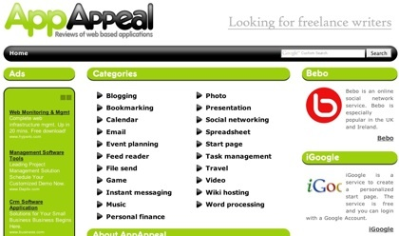
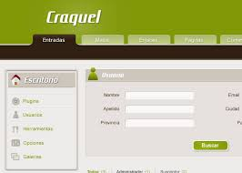
Ejemplos de Aplicaciones Web
Aplicación Web para comunidades de propietarios
Aplicación Web para gestión de inmuebles
Aplicación Web para la gestión de ventas

Slide 5
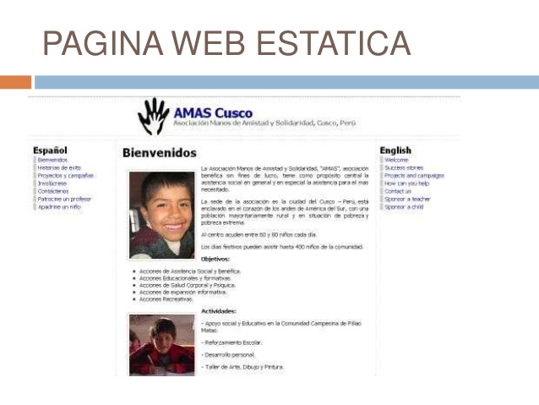
Tipos de desarrollo de aplicaciones web
Aplicación web estática
Si optamos por crear una app web estática, lo primero que debemos saber es que este tipo de web app muestran poca información, y no suelen cambiar mucho.

Slide 6
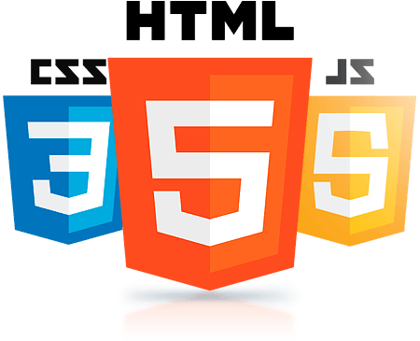
Tipos de desarrollo de aplicaciones web
Aplicación web estática
Tecnologías como HTML5, CSS Y JAVASCRIPT

Slide 7

Tipos de desarrollo de aplicaciones web
Aplicación web dinámica
Las aplicaciones web dinámicas son mucho más complejas a nivel técnico. Utilizan bases de datos para cargar a información, y estos contenidos se van actualizando cada vez que el usuario accede a la web app.

Slide 8
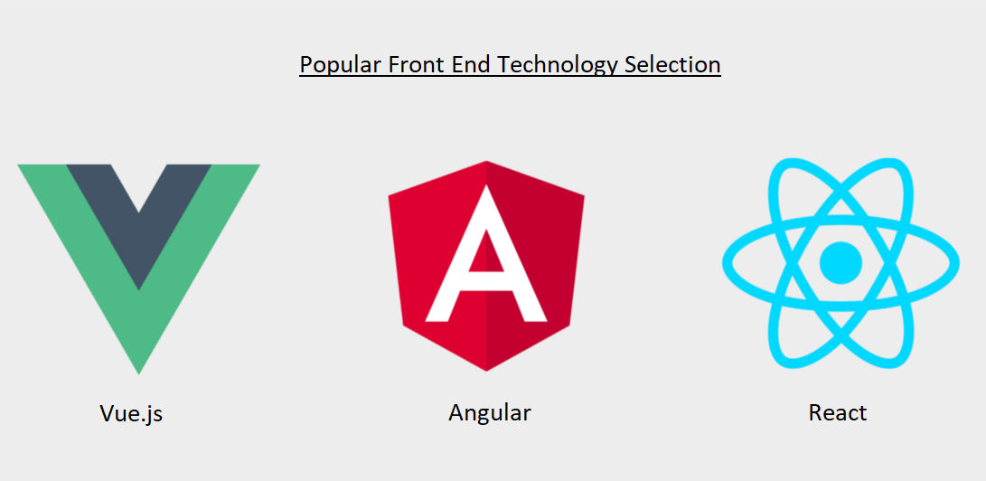
Tipos de desarrollo de aplicaciones web
Aplicación web dinámica
Tecnologías como Vuejs, React, Angular con acceso a bases de datos como firebase mongodb etc

Slide 9
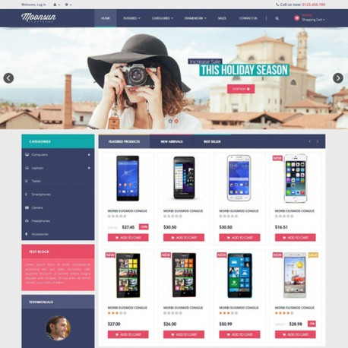
Tipos de desarrollo de aplicaciones web
Tienda virtual o comercio electrónico
Si por el contrario la aplicación web es una tienda o comercio digital, podemos decir que el desarrollo tenderá a parecerse al de un m-commerce o un e-commerce.

Slide 10
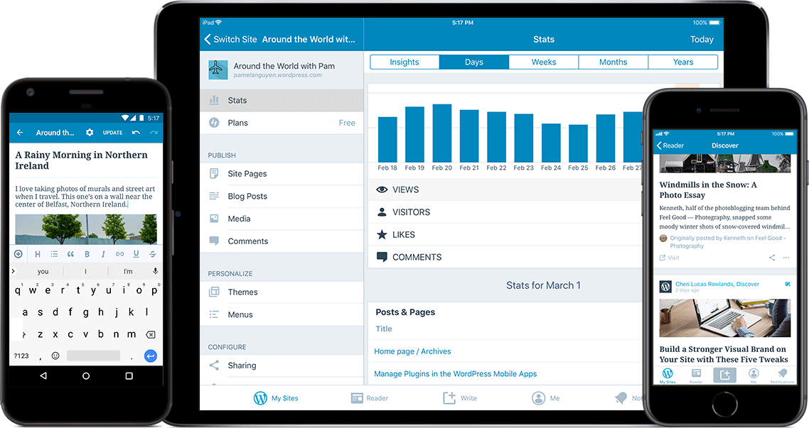
Tipos de desarrollo de aplicaciones web
Tienda virtual o comercio electrónico
Utilizando tecnologías como PHP, CMS o algún framework de PHP.

Slide 11
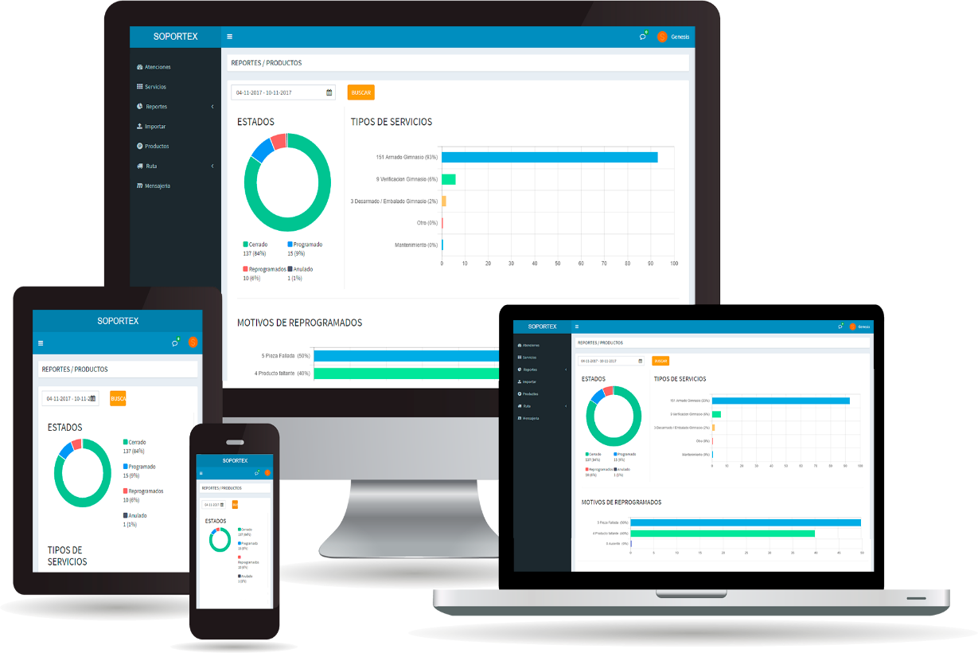
Tipos de desarrollo de aplicaciones web
Portal web app
Con portal nos referimos a un tipo de aplicación en el que la página principal permite el acceso a diversos apartados, categorías o secciones. Puede haber de todo: foros, chats, correo electrónico, un buscador, zona de acceso con registro, contenido más reciente, etc.

Slide 12

Tipos de desarrollo de aplicaciones web
Aplicación web animada
Al hablar de animación, lo asociamos a la tecnología FLASH que en la actualidad ya no se encuentra mucho siendo suplantado por JavaScript. Este tipo de programación permite presentar contenidos con efectos animados. Permite también diseños más creativos y modernos.

Slide 13
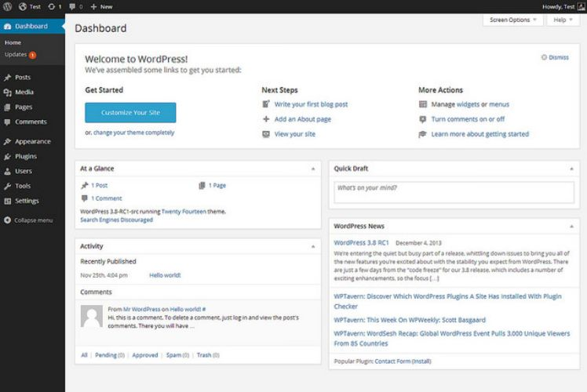
Tipos de desarrollo de aplicaciones web
Aplicación web con «Gestor de Contenidos»
En el caso de aplicaciones web en las que el contenido se debe ir actualizando continuamente. Se necesitará instalar un gestor de contenidos (CMS) a través del que el administrador pude ir realizando los cambios y actualizaciones él mismo.

Slide 14
Tipos de desarrollo de aplicaciones web
Aplicación web con «Gestor de Contenidos»
¿Qué es WordPress?
WordPress es un sistema de gestión de contenidos (CMS) que permite crear y mantener un blog u otro tipo de web.
Con casi 10 años de existencia y más de un millar de temas (plantillas) disponibles en su web oficial, no es solo un sistema sencillo e intuitivo para crear un blog personal, sino que permite realizar toda clase de web más complejas.
WordPress es un sistema ideal para un sitio web que se actualice periódicamente.

Slide 15
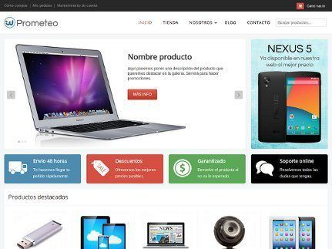
Tipos de desarrollo de aplicaciones web
Aplicación web con «Gestor de Contenidos»
¿QUÉ PODEMOS HACER CON WORDPRESS?
Blog
Web corporativa
Tienda online

Slide 16
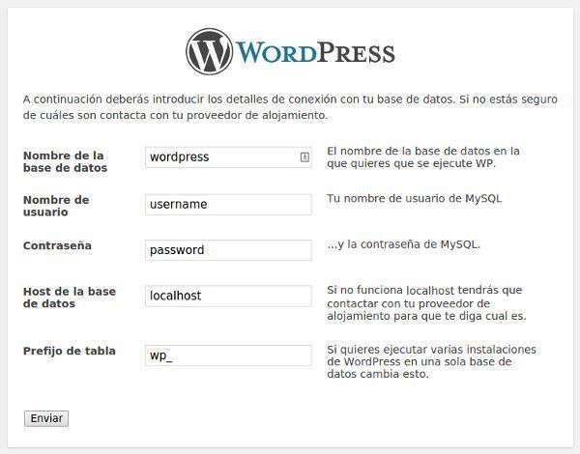
Tipos de desarrollo de aplicaciones web
Aplicación web con «Gestor de Contenidos»
¿Como instalar WordPress?
https://pe.wordpress.org/download/

Slide 17
GRACIAS

